Slide 1


BILHETEIRA
RICARDO CRUZ, 50039470
RENATO JÚNIOR, 50039475
Estudantes do curso de Engenharia Informática na Universidade Europeia

Slide 2
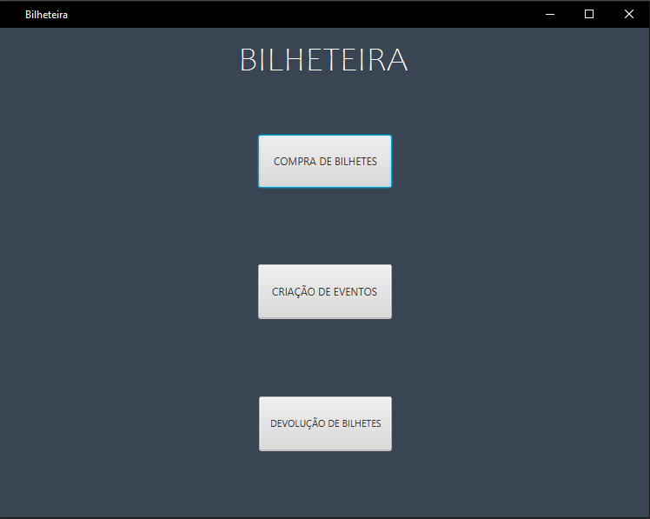




MENU PRINCIPAL

Slide 3
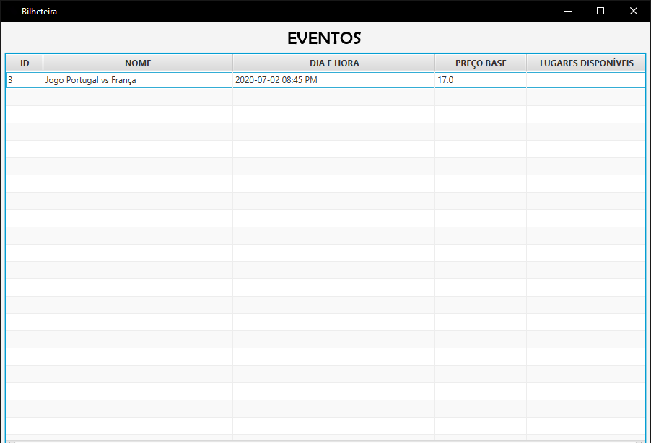
MENU DE VISUALIZAÇÃO DE EVENTOS / COMPRA

Slide 4
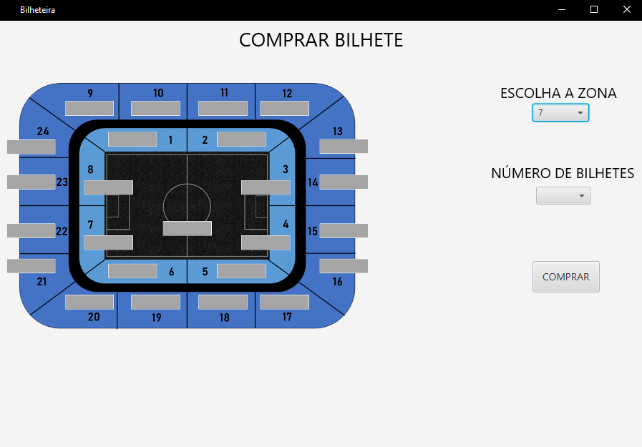
MENU DE VISUALIZAÇÃO DE COMPRA

Slide 5





JOGO PORUGAL VS FRANÇA
7593-4739-9292
25/4/2020
19:00
ZONA7 PORTA7
PREÇO FINAL:
15€

Slide 6
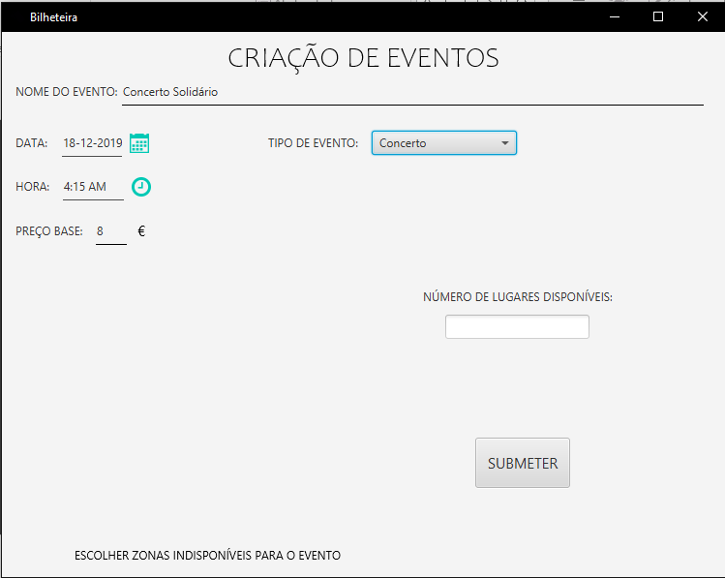
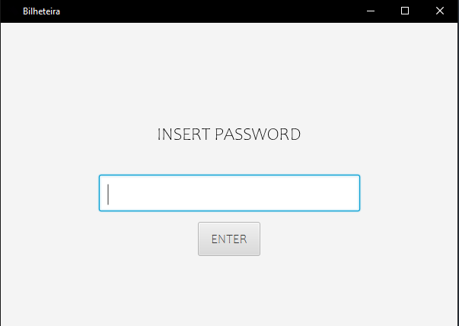
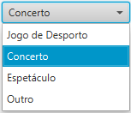
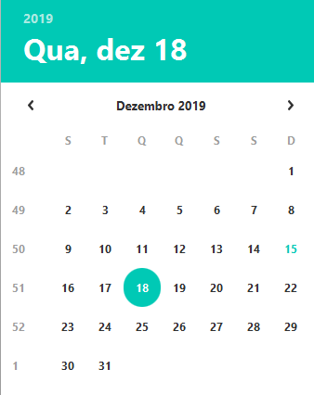
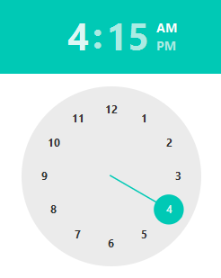
MENU DE CRIAÇÃO DE EVENTOS

Slide 7
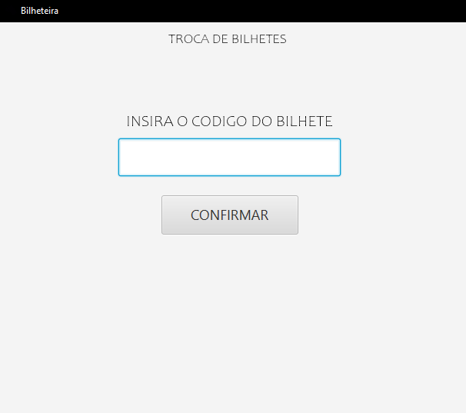
MENU DETROCA / DEVOLUÇÃO

Slide 8
BILHETEIRA
OBRIGADO PELA VOSSA ATENÇÃO
ESPEREMOS QUE TENHAM GOSTADO
RICARDO CRUZ, 50039470
RENATO JÚNIOR, 50039475
Estudantes do curso de Engenharia Informática na Universidade Europeia

